Slide 1
Windows

Slide 2










开始
Donjamin Franklin
17
搜索
Powered by QJY
11:51PM – 19:19AM
Monday
Microsoft Edge
商店
Bing
分享
Start
Photos
地图
SkyDrive
Xbox Games
设备
18°
Shanghai, China
sunny
:-)
设置
Desktop
Valorant
天气
Music

Slide 3
PPT by
QJY
2077
《童年》名著解读
主讲人：
时间：
2025.3
权嘉佑 董奕萧

Slide 4

Part.
01
故事情节梳理
童年-高尔基

Slide 5
童年开端：阿廖沙的悲欢离合
父亲去世，初到外祖父家
外祖父家的矛盾与冲突
童年伙伴与成长经历
isheji-copy_1736909611505
阿廖沙三岁丧父，随母亲投奔外祖父。外祖父家是阿廖沙童年的起点，他在这里经历了人生的第一次变故，从一个完整的家庭走向了新的生活空间。
初到外祖父家，阿廖沙对外面的世界充满好奇，但同时也感受到了家庭内部的复杂关系，为后续的故事发展埋下伏笔。
外祖父性格暴躁，经常殴打外祖母和阿廖沙。外祖母善良慈爱，是阿廖沙成长道路上的温暖港湾，她的爱与外祖父的暴虐形成鲜明对比。
外祖父家的两个舅舅为了争夺家产明争暗斗，这种家庭内部的矛盾冲突让阿廖沙从小就见识了人性的丑恶。
阿廖沙在邻居、学校等地方结识了许多童年伙伴，他们一起玩耍、探险，这些经历丰富了阿廖沙的童年生活，也让他逐渐学会了如何与人相处。
在成长过程中，阿廖沙目睹了社会底层人民的苦难，如小茨冈的死，这些事件对他的心灵产生了极大的冲击，促使他思考生活的意义。

Slide 6
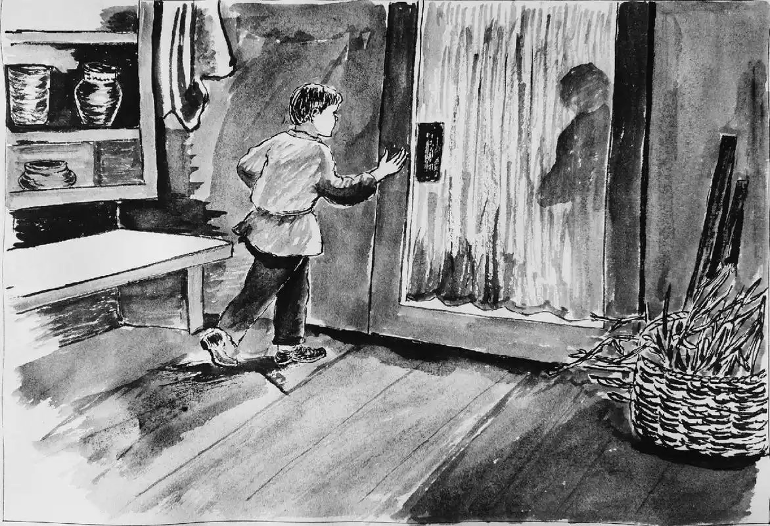


故事发展：阿廖沙的成长历程
01
02
03
isheji-copy_1736909611505
”
”
”
外祖父家的衰落与变迁
阿廖沙的求学之路
阿廖沙的独立与成长
随着家庭矛盾的不断升级，外祖父家的经济状况逐渐恶化。家产被舅舅们瓜分，外祖父的权威也受到挑战，这个曾经热闹的家庭开始走向衰落。
外祖父家的衰落让阿廖沙看到了社会的残酷，他开始意识到生活的不易，也更加珍惜外祖母给予他的爱和温暖。
阿廖沙在成长过程中，经历了多次求学。他渴望知识，但学校教育并不能满足他的需求，他通过阅读各种书籍来丰富自己的知识储备。
在求学过程中，阿廖沙遇到了一些善良的老师和同学，他们给予他支持和鼓励，但也有一些人对他的成长产生了负面影响。
阿廖沙逐渐长大，他开始独立思考，对周围的世界有了更深刻的认识。他不再像小时候那样依赖外祖母，而是开始尝试用自己的方式去解决问题。
通过与不同的人交往，阿廖沙学会了如何面对困难和挫折，他的性格也变得更加坚强和独立。

Slide 7
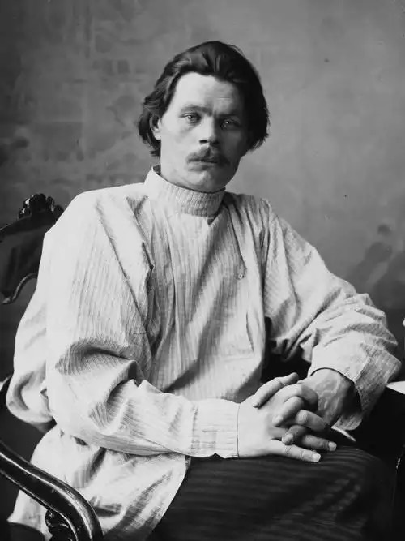
故事结局：阿廖沙的未来展望
外祖父家的最终解体
经过一系列的变故，外祖父家最终解体。舅舅们各自为政，外祖父也失去了往日的威严，这个曾经给予阿廖沙庇护的家庭彻底消失。
外祖父家的解体让阿廖沙彻底告别了他的童年，他开始走向更广阔的世界，去寻找属于自己的未来。
阿廖沙的成长感悟
阿廖沙在经历了童年的种种磨难后，对生活有了更深刻的理解。他明白，生活充满了苦难，但只要有爱和希望，就能战胜一切困难。
他决心用自己的知识和智慧去改变自己的命运，为社会的进步贡献自己的力量。
isheji-copy_1736909611505
阿廖沙的未来展望
阿廖沙对未来充满信心，他相信自己能够在这个复杂的世界中找到自己的位置。他将继续努力学习，不断进步，实现自己的人生价值。
他的成长经历让他明白，只有通过自己的努力，才能创造美好的未来。

Slide 8
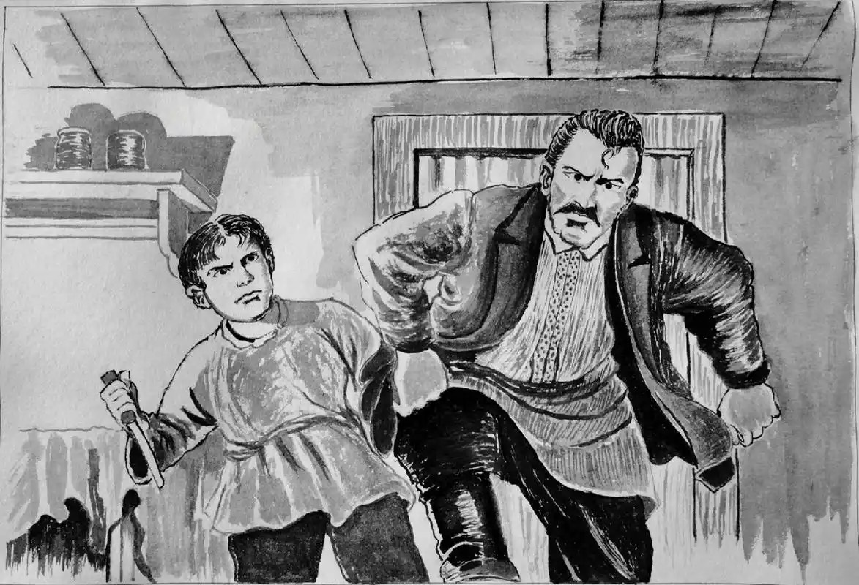
Part.
02
主题探究
童年-高尔基[CCCP]

Slide 9
童年与成长的主题
童年的苦难与成长的磨砺
爱与温暖对成长的滋养
成长中的自我认知与探索
《童年》通过阿廖沙的童年经历，展现了童年时期的苦难与磨砺。阿廖沙在家庭和社会中经历了种种挫折，这些挫折让他逐渐成长。
他的成长过程充满了艰辛，但他始终保持着对生活的热爱和对未来的希望，这种坚韧不拔的精神是成长的重要品质。
外祖母的爱是阿廖沙成长过程中最重要的滋养。她的善良、慈爱和乐观让阿廖沙在苦难中感受到了温暖，也让他学会了如何去爱别人。
这种爱的力量让阿廖沙在成长过程中始终保持着积极的心态，成为他战胜困难的重要动力。
阿廖沙在成长过程中，不断地进行自我认知与探索。他通过与周围的人和事的接触，逐渐了解自己，发现自己的优点和不足。
他不断地调整自己的行为和思想，努力成为一个更好的人，这种自我认知与探索的过程是成长的重要环节。
isheji-copy_1736909611505

Slide 10
社会现实与人性的主题
社会底层人民的苦难
《童年》通过阿廖沙的视角，展现了社会底层人民的苦难。他们在贫困、饥饿和压迫中挣扎，生活充满了艰辛。
作者通过这些描写，揭示了社会的不平等和不合理，表达了对底层人民的同情和关注。
人性的善恶与复杂
isheji-copy_1736909611505
作品中展现了人性的善恶与复杂。外祖父的暴虐、舅舅们的贪婪与自私，以及周围人的冷漠与残忍，都让阿廖沙看到了人性的丑恶。
但同时，外祖母的善良、小茨冈的乐观和格里高利的忠诚，也让阿廖沙看到了人性的善良和美好，这种善恶交织的人性是社会现实的真实写照。
社会现实对人性的影响
社会现实对人性有着深刻的影响。在贫困和压迫的环境下，人性容易被扭曲和异化，人们为了生存而不得不做出一些违背道德的事情。
但也有少数人在这种环境下依然保持着善良和正直，这种对比让阿廖沙对人性有了更深刻的理解，也让他对社会现实有了更清醒的认识。

Slide 11
爱与希望的主题
01
02
爱的力量与温暖
希望的曙光与未来
爱是《童年》中最重要的主题之一。外祖母的爱让阿廖沙在苦难中感受到了温暖，也让他学会了如何去爱别人。
这种爱的力量让阿廖沙在成长过程中始终保持着积极的心态，成为他战胜困难的重要动力。
尽管阿廖沙的童年充满了苦难，但他始终保持着对未来的希望。他相信，只要努力，就能改变自己的命运，实现自己的人生价值。
这种希望的曙光让阿廖沙在黑暗中看到了光明，也让他在成长过程中始终保持着积极向上的精神状态。
isheji-copy_1736909611505
03
爱与希望对人生的指引
爱与希望是人生的指引。在阿廖沙的成长过程中，爱与希望始终伴随着他，让他在苦难中不迷失方向。
他通过自己的努力和坚持，最终实现了自己的人生价值，这种爱与希望的力量也是我们每个人在人生道路上的重要指引。

Slide 12

卸颐矾
CONTENTS
卸颐矾
114514
isheji-copy_1736909611505
W45
GZGT-DX

